Slide 1
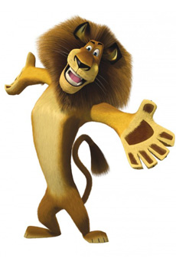
Let`s go to the zoo!
Made by
Julia Pichugina

Slide 2
[ɜ:] bird

Slide 3
[ə] elephant

Slide 4
[∫] fish

Slide 5
[r] GORILLA

Slide 6
[əʊ] BUFfALO

Slide 7
Can-мочь, уметь
I can run
He/she/it can run
They can run
You can run
We can run

Slide 8
Yes, I can No, I can`t
Can you…?

Slide 9
Ask a question
Can you…
run?
climb?
stomp?
fly?
swim?

Slide 10
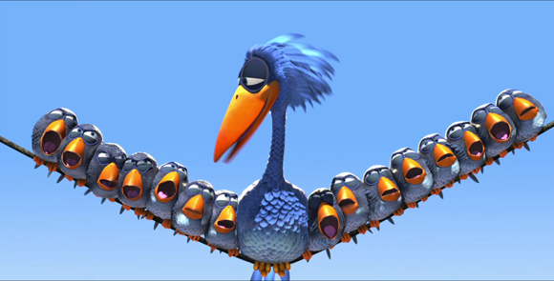
Read aloud
I can.
I can see a bird.
I can see a black bird.
I can see a black big bird.
I can see a black big fat bird.
I can see a nice black big fat bird.
I can see a nice black big fat bird on the tree.

Slide 11
Feedback

Slide 12
feedback
1) Я могу сказать, что я умею и не умею делать?
2) Я могу назвать животных по-английски?
3) Я могу сказать, что умеют и не умеют делать животные?
4)Я могу задать вопрос с “can”?
5) Я могу ответить на вопрос с “can”?

Slide 13
Thank you for your work!

